Slide 1
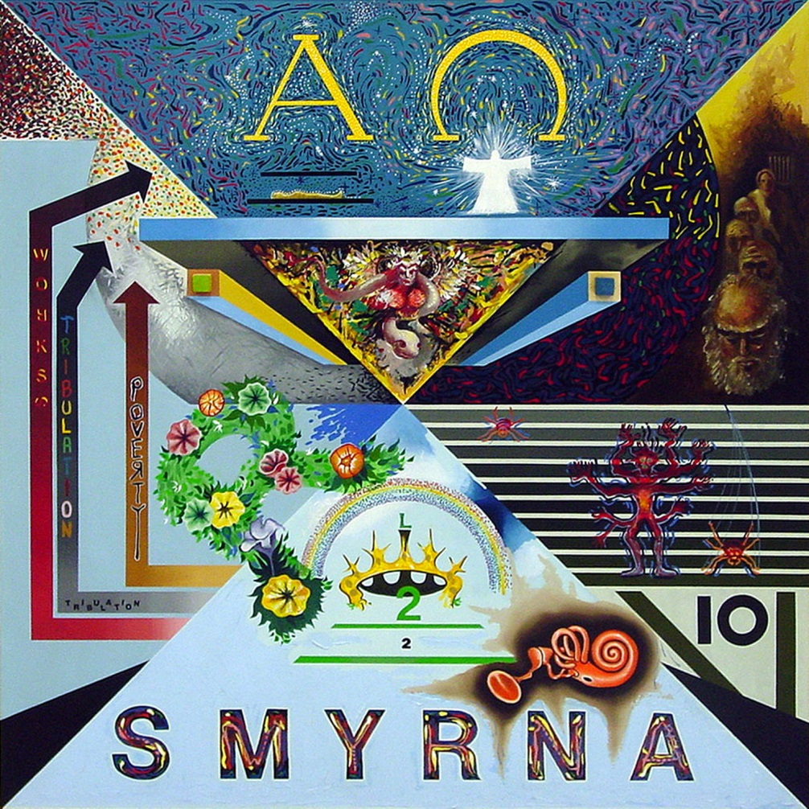
Jezus vraagt om trouw
Openbaring 2,8-11
2e van 7 brieven
Aan: Smyrna
Bedum, 18 oktober 2015
Ds. Marten de Vries

Slide 2
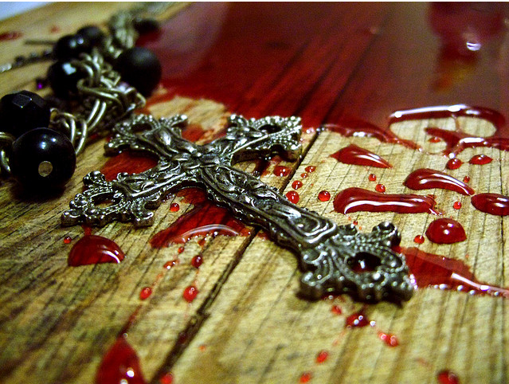
Jezus vraagt om trouw
Zou jij gaan staan? Of blijven liggen?
Wat geef jij op voor Jezus die alles opgaf voor jou?

Slide 3
Jezus vraagt om trouw
1. Lijden is normaal
2. Jezus weet er alles van
3. Je hoeft niet bang te zijn.

Slide 4
Lijden is normaal
‘Sieraad van Azië’, ‘De Trouwe’
Discriminatie, gepasseerd, het leven zuur gemaakt
Belasterd door mensen vlakbij
Tegenover de gemeente de synagoge
Het zou nog erger worden
Durf jij op te vallen?

Slide 5
Jezus weet er alles van
‘Overwinnen’ – maar merk jij iets van strijd?
Geen recht op een comfortabel leventje
Hij heeft het allemaal meegemaakt

Slide 6
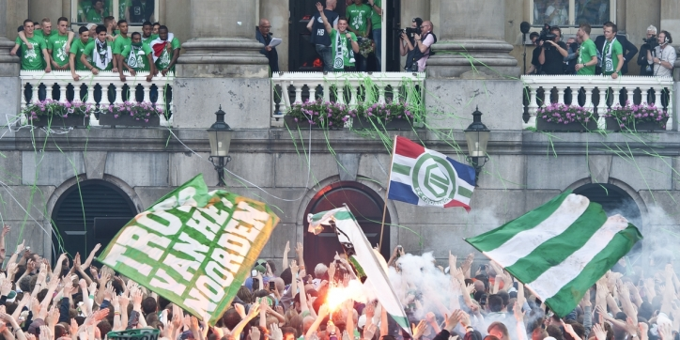
Je hoeft niet bang te zijn
Een brief vol tegenstellingen
De dood geen scheiding van God
Voetbalcoryfeeën op een bordes
Nu al gaan voor Jezus

